Slide 1
C# 3.0 - Was gibt’s neues?
Jan-Cornelius Molnar
Jan-Cornelius.Molnar@studentprogram.de
Student Partner
Notes:
PROVIDE YOU SESSION CODE AND NAME AS IT WAS DEFINED BY AGENDA OWNERS.
WELCOME ATTENDEES. INTRODUCE YOURSELF AND YOUR SESSION.

Slide 2
Student Partners
Vorträge, Workshops für Euch!
Wissenstransfer
28./29. Mai 2008: C# Workshops www.studentprogram-south.de/stuttgart/

Slide 3
MSDN AA verfügbar
http://www.stud.uni-stuttgart.de/studserv/studgoods/MSDNAA.asp oder http://www.studentprogram-south.de/stuttgart/
Visual Studio 2008 Team Suite
Windows Server 2008 Enterprise
Windows Vista Business x86/x64
… und noch viel mehr!

Slide 4
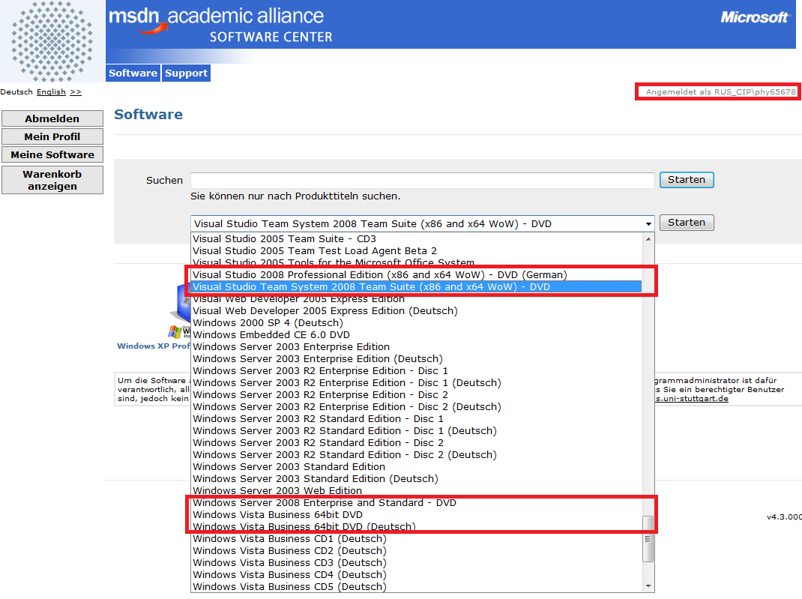

Slide 5
Agenda
C# 2.0 – Bestandsaufnahme
C# 3.0 – Was kommt dazu
LINQ
Demos, Demos, Demos
Notes:
PROVIDE AN AGENDA FOR YOUR SESSION. SET EXPECTATIONS.

Slide 6
C# 2.0
+ Typensicher
+ Klassen, Interfaces, Methoden, Generics …
+ Compiler Checks
Starr
„Viel Code für nichts dahinter“

Slide 7
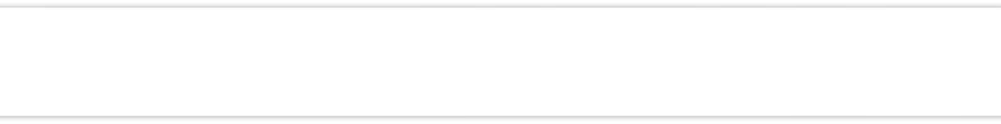
C# 2.0
demo
Notes:
USE THIS SLIDE TO INTRODUCE YOUR DEMO. NAME YOUR DEMO.

Slide 8
C# 3.0
demo
Notes:
USE THIS SLIDE TO INTRODUCE YOUR DEMO. NAME YOUR DEMO.

Slide 9
C# 3.0 - Sprachfeatures
Erleichtern häufige Aufgaben
Erhöhen Code-Lesbarkeit
Erleichtern Code-Generierung

Slide 10
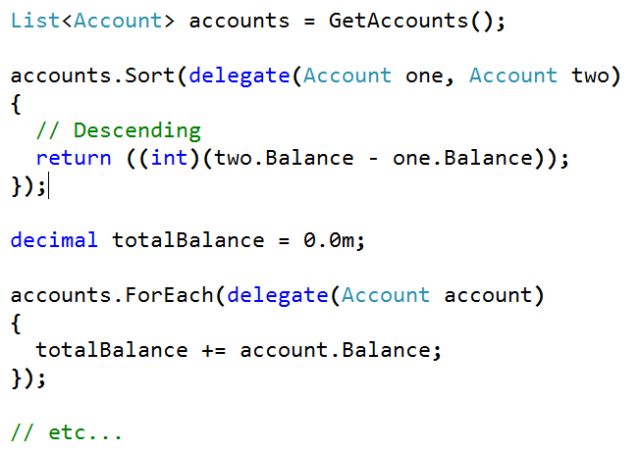
Warum LINQ?
Zu viel Code ist nötig zum sortieren, filtern, etc.
sort
loop
sum

Slide 11
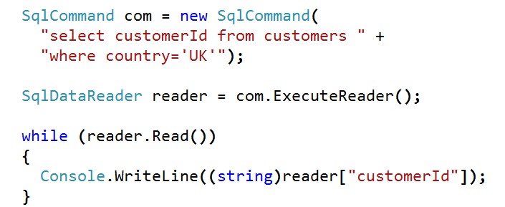
Warum LINQ?
Zugriff auf Datenbanken, XML, … ist noch schlimmer ☹
hope!
pray!
hope!

Slide 12
Language Integrated Query
from data in someDataSource
join otherData in someOtherSource
on keyExpr equals keyExpr (into itemName)?
let someVariable = someExpression
where somePredicate
orderby (expression (ascending | descending)?)*
select expression
group expression by keyExpression
into itemName
Sprach Features ( C# 3.0 and VB 9 )
.NET Framework 3.5
Objects
XML
SQL
Custom

Slide 13
Etwas Linq to Objects
demo
Notes:
USE THIS SLIDE TO INTRODUCE YOUR DEMO. NAME YOUR DEMO.

Slide 14


Wie funktioniert LINQ?
Wird vom Compiler übersetzt
Implementierung für Select() etc. vorhanden, falls myData vom Typ
ist.
IEnumerable
IQueryable

Slide 15
IQuery … was?
IEnumerable – Abfrage wird seriell ausgeführt, ein Operator nach dem anderen.
IQueryable – Abfrage wird als Ganzes ausgeführt.
where
select
Execute
Execute
where
select
Capture & Execute

Slide 16
IEnumerable IQueryable
demo
Notes:
USE THIS SLIDE TO INTRODUCE YOUR DEMO. NAME YOUR DEMO.

Slide 17
LINQ im .NET Framework
LINQ
Objects
XML
SQL
DataSet

Slide 18
Linq to Xml, Linq to Sql
demo
Notes:
USE THIS SLIDE TO INTRODUCE YOUR DEMO. NAME YOUR DEMO.

Slide 19
Linq To … [www.codeplex.com]
… Active Directory (LDAP)
… Amazon
… flickr
… Google API
… Microsoft Dynamics
… MySql
… Nhibernate
… RDF Files
… Sharepoint

Slide 20
Entity Framework
Erweitertes O/R Mapping
Vererbung
N-Tables <-> N-Objects
Provider für Oracle, MySql, SQLite, ...
O/R Abfragesprache eSQL
Linq To Entities

Slide 21
Q&A
Notes:
PROVIDE 5 MIN BEFORE SESSION ENDS FOR Q&A.

Slide 22
Vielen Dank
Slides & Code auf http://www.studentprogram-south.de/stuttgart
28./29. Mai 2008 C# Grundlagen / Windows Forms & C# Anmeldung: http://www.studentprogram-south.de/stuttgart

